Slide 1

ML Advanced
Поиск нечетких дублей
otus.ru

Slide 2


Проверить, идет ли запись
Меня хорошо видно && слышно?
Ставим “+”, если все хорошо “-”, если есть проблемы

Slide 3

ML Advanced Поиск нечетких дублей
Тема вебинара
Игорь Стурейко
Руководитель курсов: Reinforcement Learning, ML Professional, ML Basic, MLOps, FinML
Teamlead, главный инженер проекта,
Физический факультет МГУ, PhD теоретическая физика
Опыт:
Более 20 лет занимался прикладной математикой и мат моделированием
(Data Scientist) (Python, С++)
@stureiko (TG)
LinkedIn: igor-stureiko
@rl_fintech (Мой канал о моделях в бизнесе)

Slide 4











Правила вебинара
Условные обозначения
Индивидуально
Время, необходимое на активность
Пишем в чат
Говорим голосом
Документ
Ответьте себе или задайте вопрос
Активно участвуем
Off-topic обсуждаем в учебной группе
Задаем вопрос
в чат или голосом
Вопросы вижу в чате, могу ответить не сразу

Slide 5
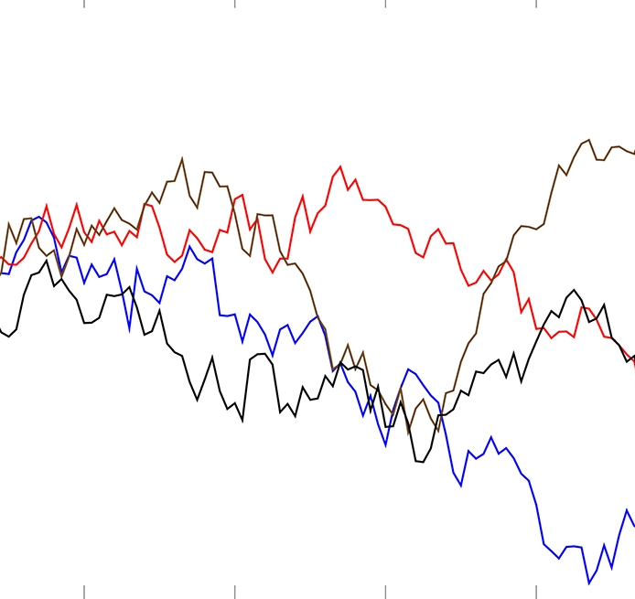




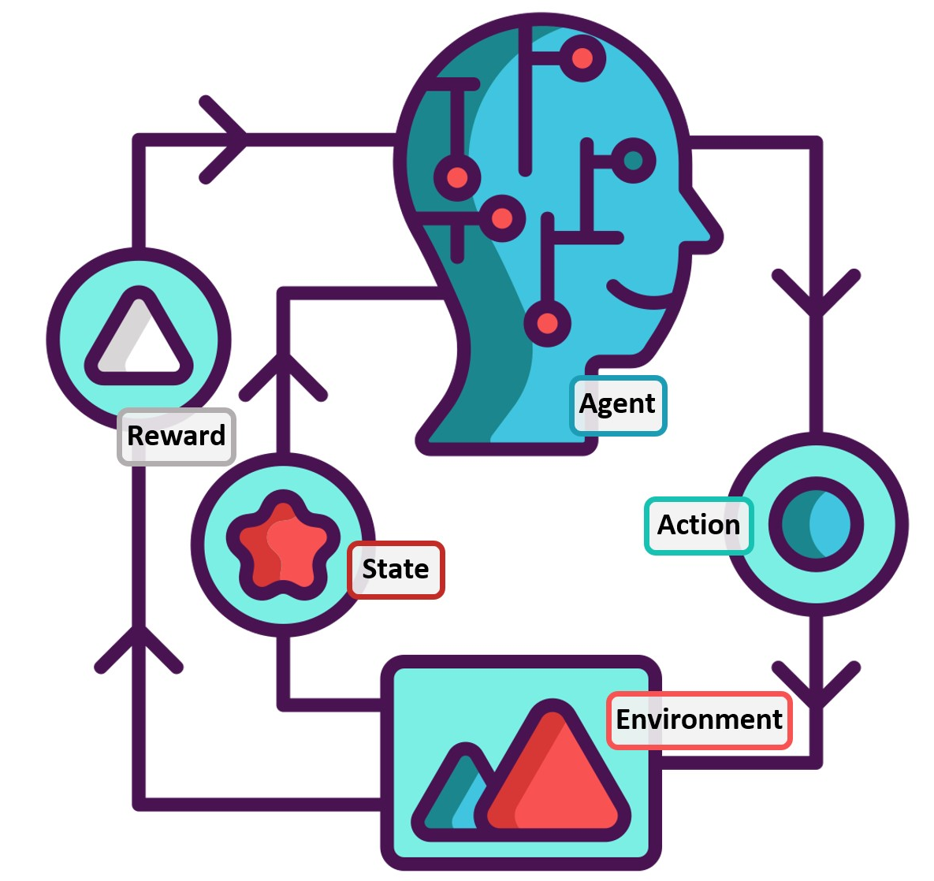


Карта курса
1. Временные ряды
HomeTask
2. Рекомендательные системы
3. Байесовские модели
HomeTask
HomeTask
5. Production
4. Обучение с подкреплением
HomeTask
HomeTask
6. AutoML
HomeTask
8. Курсовой проект

Slide 6
Цели вебинара
К концу занятия вы сможете
1. | Рассмотреть методы быстрого, но нечеткого поиска ближайших соседей
2. | Применить рассмотренные методы для выделения нечетких дублей из набора объектов

Slide 7
Смысл
Зачем вам это знать
1. | Алгоритмы приблизительного поиска
2. | Задачи нежесткого матчинга

Slide 8
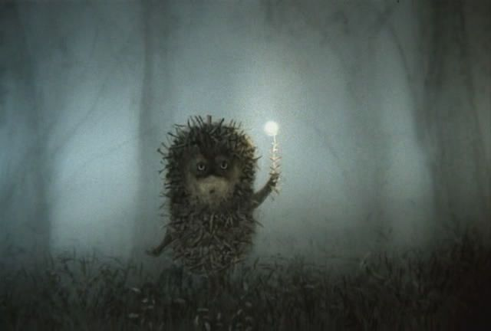
Маршрут вебинара
Постановка задачи
Метрики и методы
Диаграмма Вороного
Faiss
SCANN
Annoy

Slide 9
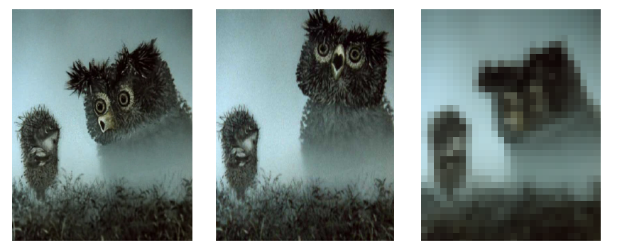
Нечеткие Дубликаты

Slide 10
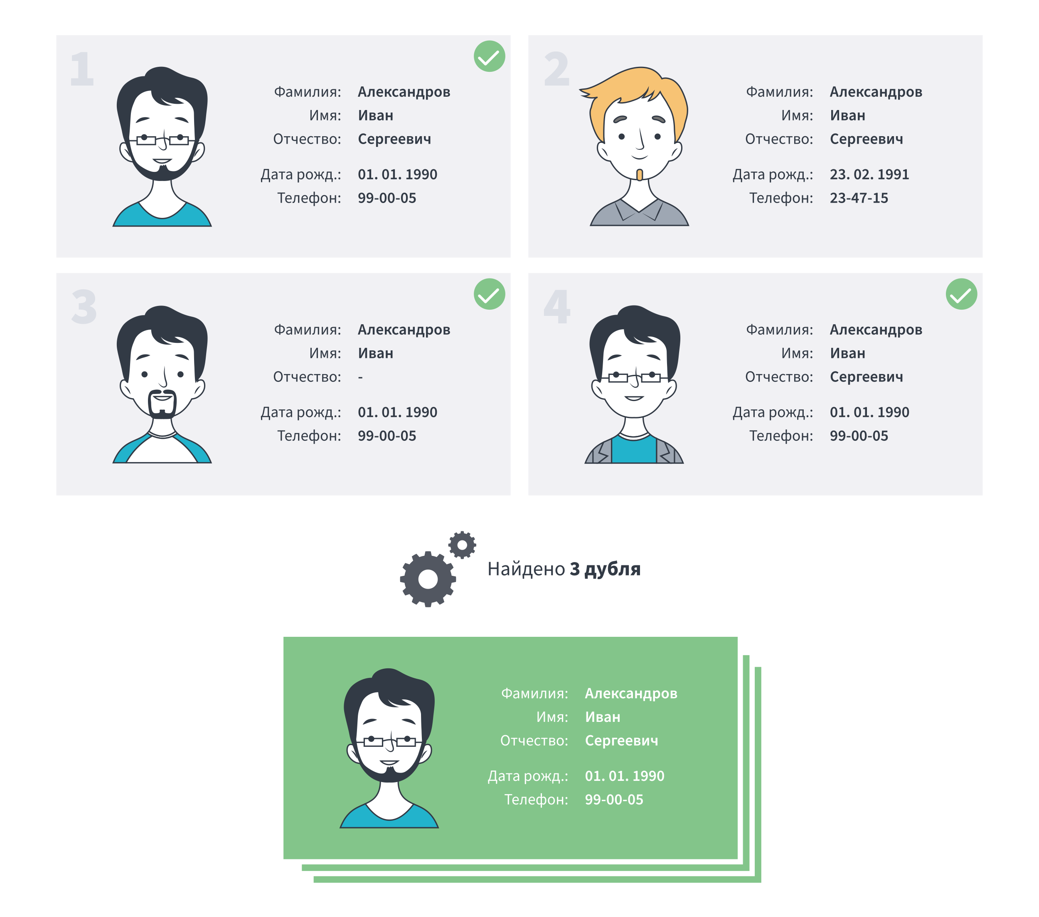
Задачи поиска нечетких дублей
Shazam - поиск музыкального трека по зашумленному фрагменту.
Поиск дублирующихся постов “перезаливок” в UGC сервисах.
Детекция нарушения авторских прав.
Удаление дубликатов из датасета, чтобы поднять качество и скорость тренировки.
Распознавание лиц.
Наука: написание статей о том, что вы нашли дубликаты в популярном датасете.

Slide 11
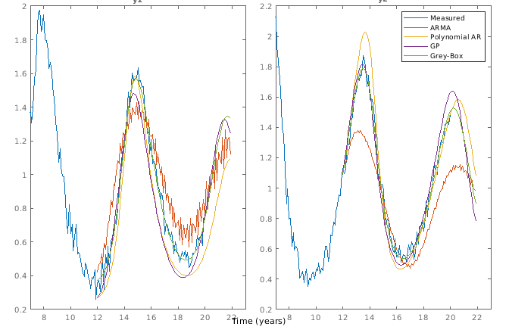
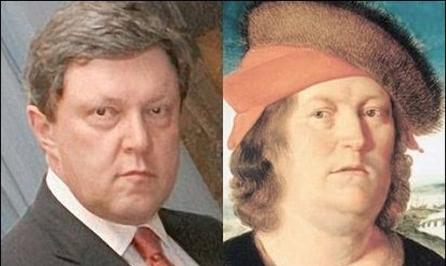
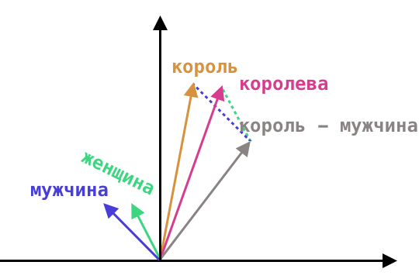
Сходство
Виды сходства:
текстовое,
числовое,
визуальное,
семантическое
Сходство - это мера степени схожести, близости или схожести между двумя объектами, явлениями или явлениями. Сходство есть числовая мера, которая определяет, насколько два объекта близки друг к другу на основе определенной метрики.

Slide 12
Метрики сходства
Евклидово расстояние (Euclidean Distance)
геометрическое расстояние между двумя точками в n-мерном пространстве.
Манхэттенское расстояние (Manhattan Distance)
сумма абсолютных различий между координатами двух точек
Косинусное сходство (Cosine Similarity)
угол между векторами в n-мерном пространстве
Корреляция Пирсона (Pearson Correlation)
линейная зависимость между переменными
Жаккардово сходство (Jaccard Similarity)
мера пересечения множеств.
Расстояние Левенштейна (Levenshtein Distance) различия между строками путем подсчета минимального количества операций
Расстояние Хэмминга (Hamming Distance)
различия между строками фиксированной длины путем подсчета несовпадающих символов.
Расстояние Махаланобиса (Mahalanobis Distance)
ковариация между признаками
Метрика Минковского (Minkowski Metric)
обобщенное расстояние
Корреляция касательной (Tanimoto Coefficient)
сравнение между двумя бинарными векторами.
Среднеквадратичное отклонение (MSE)
разницу между пикселями двух изображений.
Структурный сходство (Structural Similarity Index, SSIM)
сходство в структуре, контрасте и яркости между двумя изображениями.
Гистограммы цветов (Color Histograms)
гистограммы цветовых каналов.
Гистограммы текстур (Texture Histograms)
текстурные характеристики изображения.
Фреймовое сходство (Frame Difference)
видеообработка для измерения сходства между кадрами видео.
Wavelet-преобразование (Wavelet Transform)
высокочастотные и низкочастотные составляющие изображений.
Сравнение дескрипторов (Feature Descriptors)
такие как SIFT, SURF, и ORB, для извлечения и сравнения ключевых точек и их описаний.
Методы сиамских сетей
Оценивают векторное представление объектов
Структурные метрики (Structural Metrics)
структурные характеристики изображений, такие как сетка дескрипторов и глубокие связи.

Slide 13
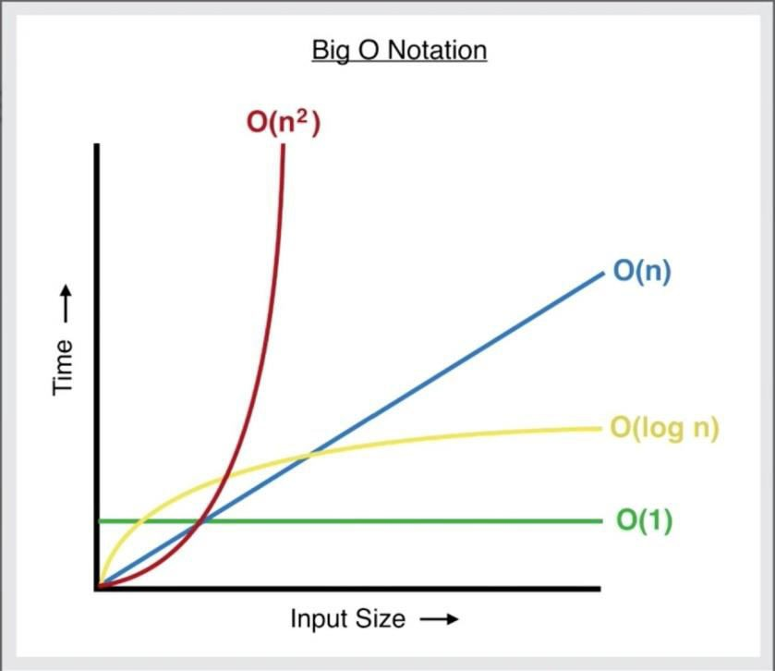
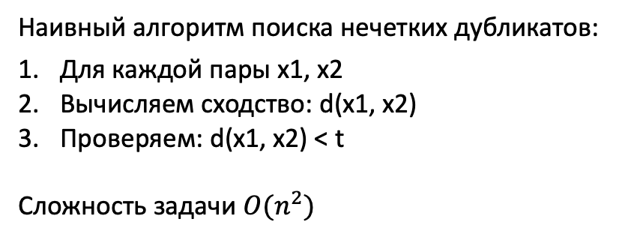
Наивное решение
Наивный алгоритм поиска нечетких дубликатов:
Для каждой пары x1, x2
Вычисляем сходство: d(x1, x2)
Проверяем: d(x1, x2) < t
Сложность задачи $O(n^{2})$

Slide 14
Approximate Nearest Neighbor
Принцип: найдем K наиболее вероятных ближайших соседей.
Сильный выигрыш по скорости за счет потери в Recall.
ANN алгоритм поиска нечетких дубликатов
Для каждого элемента x1
Находим K ближайших соседей [x2, x3, x4, x5, …, xK], вычисляем d(x1, xi)
Проверяем: d(x1, xi) < t
Сложность на построение индекса: O(N)
Сложность на поиск одного дубликата: O(n<< N)
Новая проблема:
False Positive: элемент не дубликат, распознан как дубликат
False Negative: элемент дубликат, не попал в K ближайших соседей

Slide 15
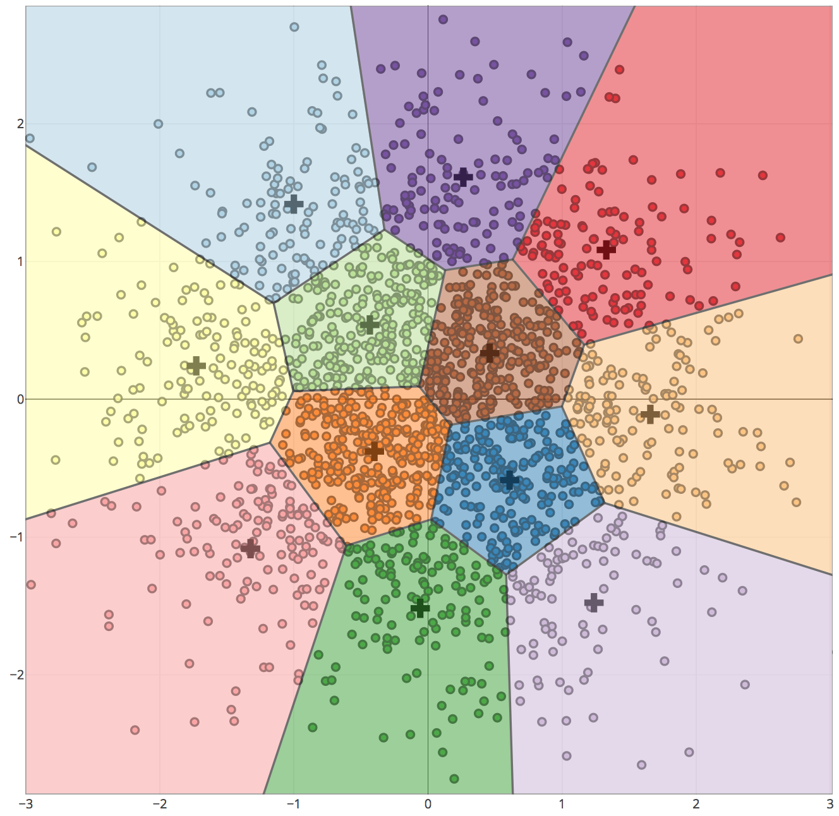
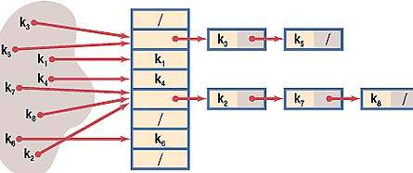
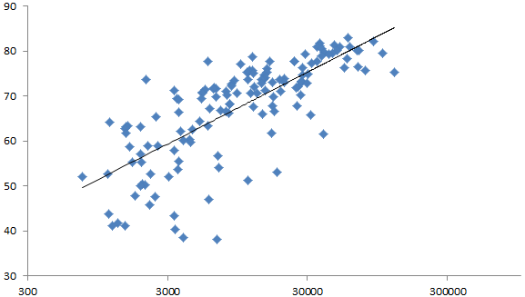
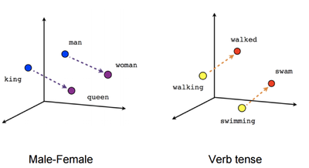
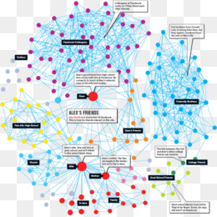
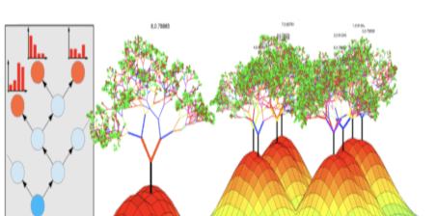
Методы поиска нечетких дублей
метрики сходства
Индексирование по хеш-функциям
кластеризация
векторные представления
графы
Индексирование по деревьям

Slide 16
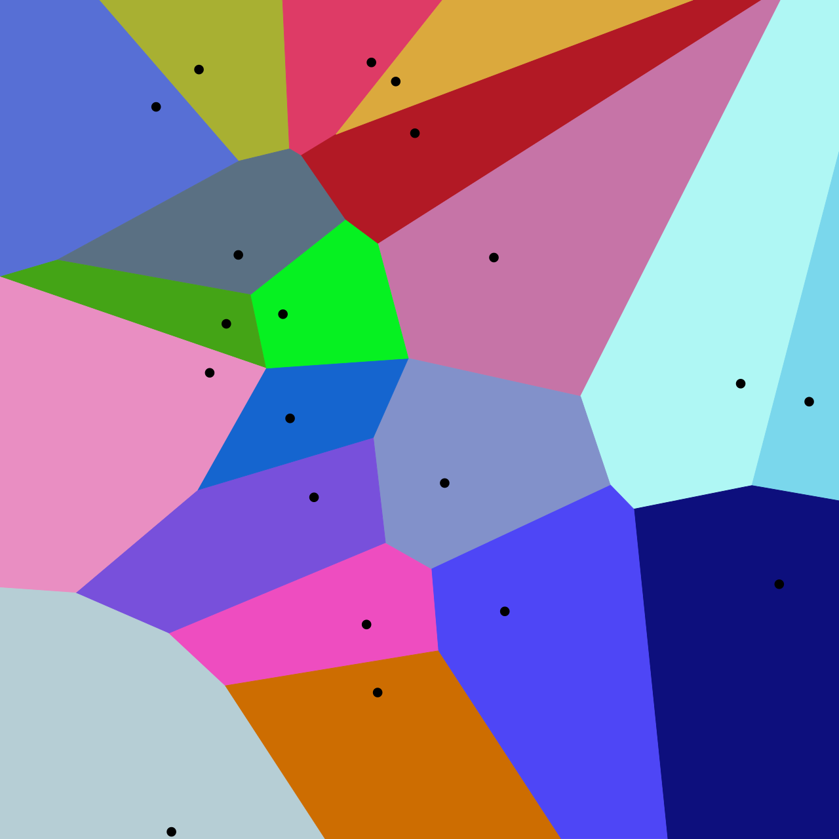
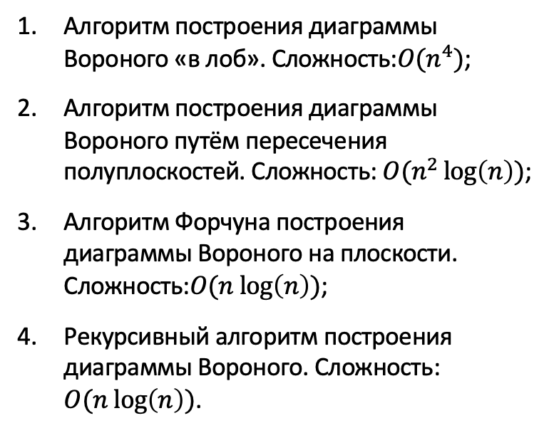
Диаграмма Вороного
Алгоритм построения диаграммы Вороного «в лоб». Сложность:$O(n^{4})$;
Алгоритм построения диаграммы Вороного путём пересечения полуплоскостей. Сложность: $O(n^{2}\log\left(n\right))$;
Алгоритм Форчуна построения диаграммы Вороного на плоскости. Сложность:$O(n log\left(n\right))$;
Рекурсивный алгоритм построения диаграммы Вороного. Сложность: $O(n log\left(n\right))$.
Описание реализации алгоритмов

Slide 17
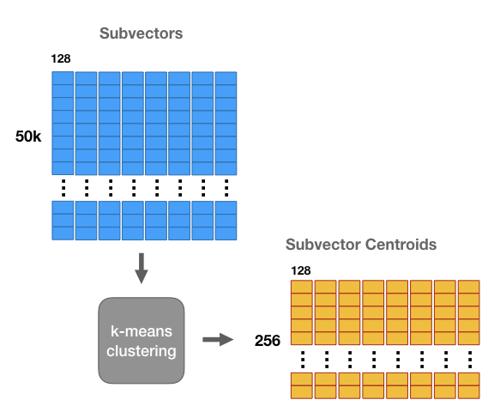
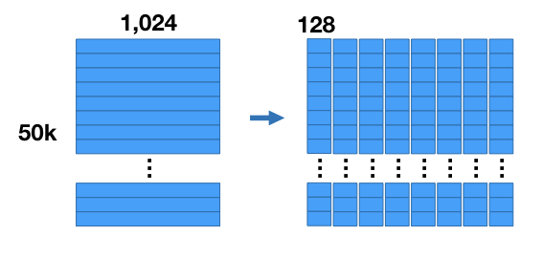
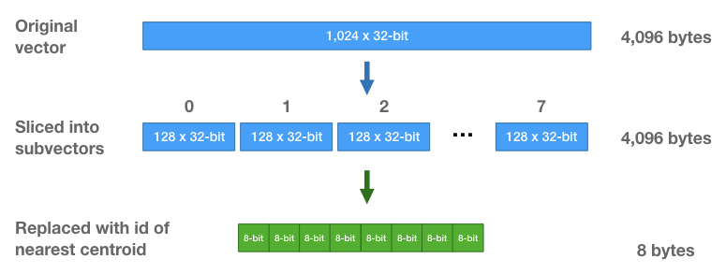
Квантилизация

Slide 18

Вопросы?
Ставим “+”,
если вопросы есть
Ставим “–”,
если вопросов нет

Slide 19
Алгоритмы

Slide 20
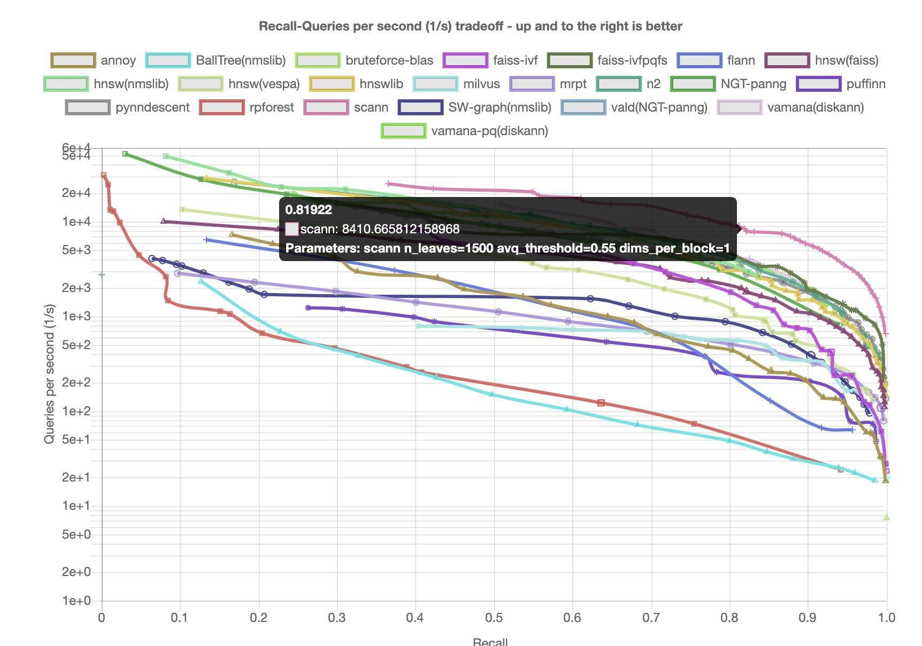
Посмотреть кто сейчас самый самый
http://ann-benchmarks.com/
Faiss (facebook)
Scann (google)
Annoy (spotify)

Slide 21
FAISS = Facebook AI Research Similarity Search
Основная идея
Набор данных «векторизуется»
Индекс квантилизуется
Выбирается метрика сходства
По индексу происходит поиск k соседей
Поскольку индекс квантилизирован то будут найдены «приблизительные» соседи
Гиперпараметры
Выбор метрики схожести для индекса
Метод построения «приближенного» индекса
Метод квантилизации
Примеры применения faiss:
https://habr.com/ru/companies/okkamgroup/articles/509204/
https://habr.com/ru/companies/avito/articles/488658/
Квантилизация индекса
https://mccormickml.com/2017/10/13/product-quantizer-tutorial-part-1/#exhaustive-search-with-approximate-distances
Гайд по выбору индекса
https://github.com/facebookresearch/faiss/wiki/Guidelines-to-choose-an-index

Slide 22
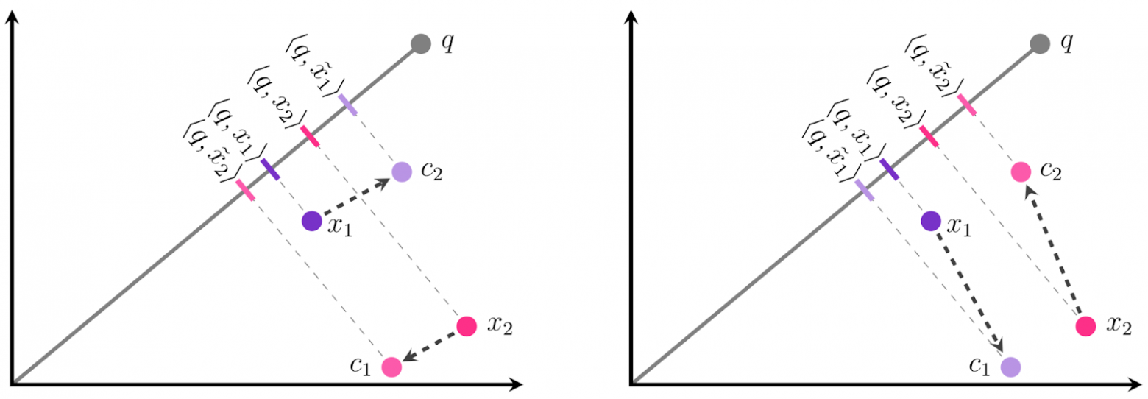
SCANN
Анизотропная квантилизация
Количество создаваемых листьев является квадратным корнем от количества данных
Размер выборки обучения всегда должен быть больше, чем количество созданных листьев/кластеров

Slide 23
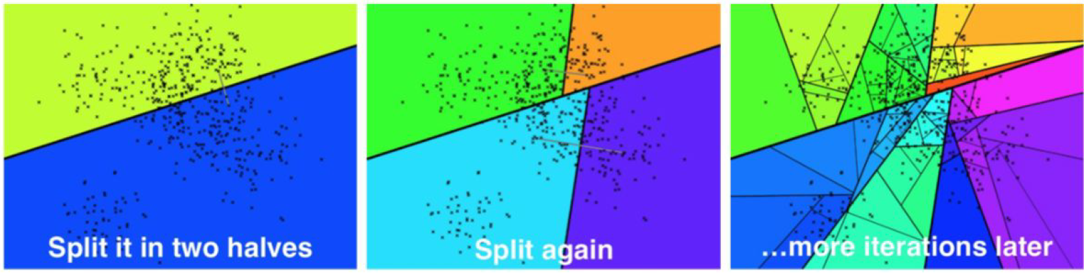
Annoy
Чтобы вычислить ближайших соседей, annoy разделяет набор точек пополам и делает это рекурсивно, пока каждый набор не будет иметь k элементов. Обычно k около 100.
Annoy может использовать статические файлы в качестве индексов. В частности, это означает, что вы можете передавать индекс между процессами.
Annoy также отделяет создание индексов от их загрузки, поэтому вы можете передавать индексы в виде файлов.

Slide 24
Вопросы?
Ставим “+”,
если вопросы есть
Ставим “–”,
если вопросов нет

Slide 25
Практика

Slide 26
Список материалов для изучения
Диаграмма Вороного
https://newtechaudit.ru/postroenie-diagrammy-voronogo-v-python-dlya-zadach-vizualizaczii/
ANN Algorithms benchmarks
https://medium.com/gsi-technology/how-to-benchmark-ann-algorithms-a9f1cef6be08
https://medium.com/gsi-technology/ann-benchmarks-a-data-scientists-journey-to-billion-scale-performance-db191f043a27
Annoy
https://erikbern.com/2015/09/24/nearest-neighbor-methods-vector-models-part-1
https://erikbern.com/2015/10/01/nearest-neighbors-and-vector-models-part-2-how-to-search-in-high-dimensional-spaces.html
https://github.com/spotify/annoy
https://sds-aau.github.io/M3Port19/portfolio/ann/
ScaNN
https://scikit-learn.org/stable/auto_examples/neighbors/approximate_nearest_neighbors.html
https://medium.com/@kumon/similarity-search-scann-and-4-bit-pq-ab98766b32bd
https://medium.com/@DataPlayer/scalable-approximate-nearest-neighbour-search-using-googles-scann-and-facebook-s-faiss-3e84df25ba
https://medium.com/analytics-vidhya/scann-faster-vector-similarity-search-69af769ad474
Faiss
https://habr.com/ru/companies/okkamgroup/articles/509204/
https://habr.com/ru/companies/avito/articles/488658/
https://mccormickml.com/2017/10/13/product-quantizer-tutorial-part-1/#exhaustive-search-with-approximate-distances
https://github.com/facebookresearch/faiss/wiki/Guidelines-to-choose-an-index

Slide 27
Вопросы?
Ставим “+”,
если вопросы есть
Ставим “–”,
если вопросов нет

Slide 28
Заполните, пожалуйста,
опрос о занятии
по ссылке в чате

Slide 29
Приходите на следующие вебинары Построение end-to-end пайплайнов и сериализация моделей
Спасибо за внимание!
Игорь Стурейко
Руководитель курсов: Reinforcement Learning, ML Professional, ML Basic, MLOps, FinML
Teamlead, главный инженер проекта,
Физический факультет МГУ, PhD теоретическая физика
Опыт:
Более 20 лет занимался прикладной математикой и мат моделированием
(Data Scientist) (Python, С++)
@stureiko (TG)
LinkedIn: igor-stureiko
@rl_fintech (Мой канал о моделях в бизнесе)

